Slide 1
Fyziologie živočichů (včetně člověka) – cvičení Bi2BP_FYZL, ukonč. Z 2024 doc. RNDr. A. Žákovská, Ph.D.

Slide 2
Podmínky k ukončení: 1) docházka – maximum 1 absence (možnost náhrady v tomtéž týdnu) 2) protokoly (odevzdané po každém, každém druhém cvičení) 3) pracovní list v každém cvičení 3) aktivita v hodině 1x za semestr (dle rozpisu témat – vedení cvičení na zadané téma + teoretická příprava pro spolužáky, příprava pracovního listu – viz rozpis, podrobněji web) – alternativně: seminární práce s fyziologickou tématikou

Slide 3
Ad 2) Protokol (odevzdává každý za sebe) – web s návody 1. datum, jméno pracovníka 2. název úlohy 3. úkol, nebo cíl práce (vlastní postavení problému, který se má pokusem vyřešit), teorie, podstata reakcí - vysvětlit 4. provedení pokusu – metodické údaje včetně pomůcek, stručný postup práce 5. Výsledky měření nebo sledování, výpočet, grafické vyjádření výsledků, zhodnocení 6. závěr (odpověď na zadaný úkol, cíl) V podobném duchu jsou členěny také odborné (vědecké) práce.

Slide 4
Základem poznání ve fyziologii – experimentální práce. Časová a materiální náročnost
Výrazně jiné podmínky v praktickém cvičení z fyziologie.
Zásady práce v laboratoři – zvýšená hygiena, ochranné pomůcky (plášť), brýle, rukavice, bezpečnostní předpisy běžné pro chemické a biologické laboratoře.
V místnosti praktika se (ne)smí jíst, pít ani kouřit. Směrnice MŠ ČSR (33/1974) a návazně věstník MŠ č. 12 ze dne 9. 1. 1989 specifikuje seznam prací zakázaných těhotným ženám.
Z toho důvodu mohou těhotné ženy absolvovat praktická cvičení pouze s jejich písemným souhlasem.

Slide 5
Všeobecné zásady práce ve fyziologickém praktiku: úkoly pro vedoucí dvojici
- předem zkontrolovat úplnost a funkceschopnost pomůcek
- udržovat pořádek na pracovním stole, pokud to není nutné nepohybovat se mimo pracovní stůl
- po skončení pokusu, nebo jeho části, očistit a omýt pomůcky (hlavně věci přicházející do styku s krví).
- předat pomůcky vedoucímu cvičení

Slide 6
Další zásady práce ve fyziologickém praktiku:
Předpokladem úspěšného zvládnutí praktika je teoretická příprava, kde kromě obecně teoretického přehledu je nutno si přečíst metodický návod a promyslet vlastní provedení experimentu.

Slide 7
Teoretický úvod k doplnění přednášek
Voda

Slide 8
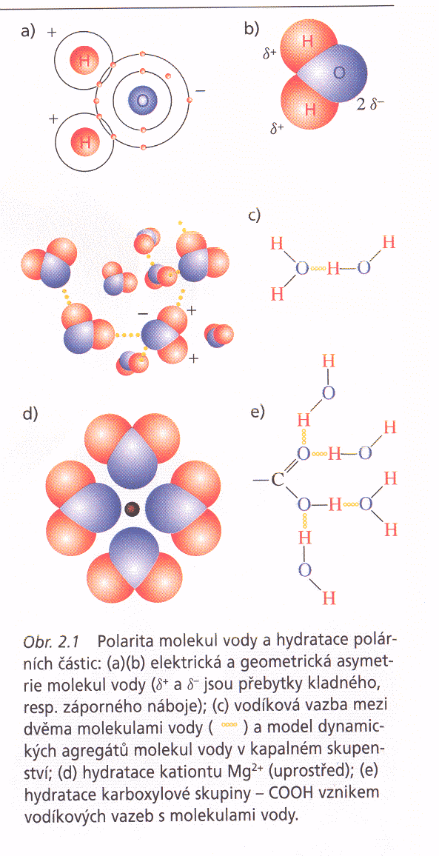
Polarita molekul
Voda
Základní substrát v živé hmotě. Největší část těla organismů.
a) Fylogenetickým vývojem se obsah vody snižuje
b) Aktivní tkáně s větším obsahem vody
c) Ontogenetickým vývojem se obsah vody snižuje
Hydratace polárních částic
Geometrická asymetrie
Hydratace karboxylové skupiny
Hydratace kationtu Mg²⁺

Slide 9
Tab.: Podíl vody v některých živočišných organismech
Organismus | Obsah vody (%)
Trepka Chobotnice Dešťovka Rak Pstruh Skokan Myš | Až 99 90 88 84 80 74 67
Člověk | 60 – 70(80)

Slide 10
Tab. : Obsah vody v orgánech, tkáních a tělesných tekutinách dospělého člověka
Orgán, tkáň, tekutina | Obsah vody (%)
Tuk Kosti Játra Kůže Mozek – bílá hmota Mozek – šedá hmota Svaly Srdce Vazivo Plíce Ledviny Krev Krevní plazma Žluč Mléko Moč Slina Pot | 25 – 30 16 – 46 70 72 70 84 76 79 60 – 80 79 82 83 92 86 89 95 99,4 99,5

Slide 11
OBSAH VODY V POTRAVINÁCH (vedeno v % )
Okurky | 96
Meloun | 93
Rajčata | 93
Jahody | 90
Pomeranč | 87
Jablko | 84
Nové brambory | 77
Banán | 75
Hovězí maso | 70
Vepřové maso | 57
Chléb | 41
Houska | 26
Uherský salám | 26
Hrubá mouka | 14
Hrách | 12
Stolní olej | 1
Cukr | 0,5
Sádlo škvařené | 0,3

Slide 12
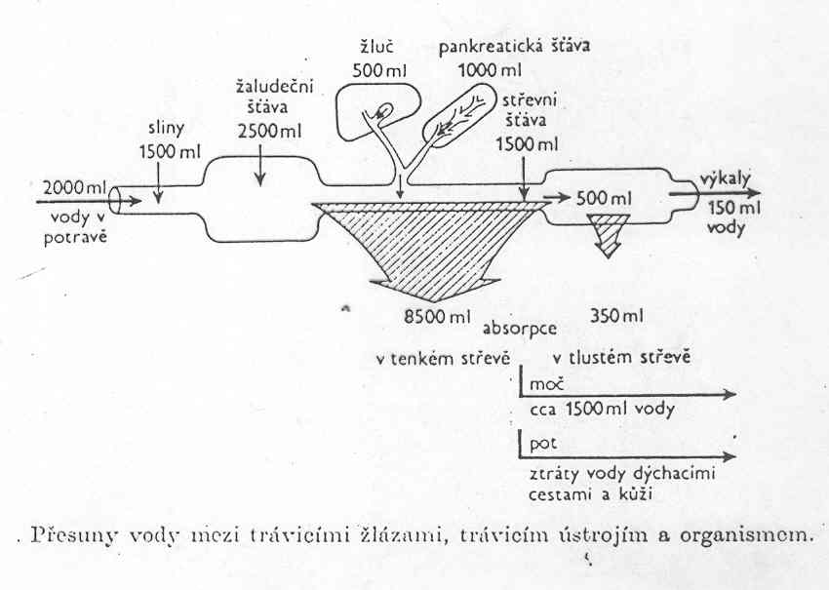
Funkce vody:
1. Rozpouštědlo, ionizace solí, zásad, kyselin, osmotické jevy
2. Disperzní fáze pro koloidy (bílkoviny, glykogén)
3. Reakce prostředí (koncentrace H+ a OH- iontů)
4. Termoregulace živočichů
5. Součástí živých tkání
Přísun vody x ztráty vody
Voda
Člověk 70 kg (42 kg vody)
denní ztráty:
1 500 ml moč
150 ml stolice
900 ml výpar
Doplňování:
potrava 800 (– ) ml ?
nápoje 950 (– ) ml ?
metabolická voda 250 ml

Slide 13
Prvky
v jednoduché formě, jednoduchých, ale i složitých sloučeninách.
Biogenní prvky – tj. prvky obsažené v živé hmotě – asi 60
A.1. Prvky ve větších množstvích:
O – 65 %, C – 21 %, H – 10 %, N – 3 %, Ca – 2%, P – 1 %
2. P. v malých množstvích: Cl, F, S, K, Na, Mg, (Al)
3. P. v nepatrných množstvích: Fe,Cu,Si,Mn,Zn,Br
(B,Sr,Ti,Ba,F,Rb,Se,Mo,I,Hg,Ra)
4. P. ve stopách: As,Li,Pb,Sn,Co,Ni

Slide 14
Tab.: Průměrné prvkové složení těl suchozemských živočichů
Prvek | % | Prvek | % | Prvek | % | Prvek | %
O C H | 70 18 10 | Ca N K Si P Mg S Cl Na Al Fe | 5 . 10⁻¹ 3 3 1,5 7 . 10⁻² 5 4 2 2 2 2 | Mn B Sr Ti Zn Li Cu Ba | 7 . 10⁻³ 1 1 8 . 10⁻⁴ 3 1 1 1 | F Br Rb Se Ni As Mo Co I Hg Ra | 8 . 10⁻⁵ 8 5 5 3 3 2 1 1 1 . 10⁻⁷ 1 . 10⁻¹²

Slide 15
Tab.: Průměrné prvkové složení lidského organismu
Prvek | % | Prvek | % | Prvek | % | Prvek | %
O C H N Ca | 65 18 10 3 1,6-2,2 | P K S Cl Na Mg Fe | 0,8–1,1 3,5.10⁻¹ 2,5 1,5 1,5 5 . 10⁻² 4 . 10⁻³ | Mn Cu I Co | 3.10⁻⁴ 1,5 4.10⁻⁵ 4 | Zn F Ni | stopy “ “

Slide 16
Funkce:
OCHN – nepostradatelné
O oxidace, C řetězení, H energetické hospodaření, N složka bílkovin
Ca – regulátor enzymatické aktivity - svaly, metabolismus kostí
P – přenašeč energie, metabolismus cukrů, stavba kosti, zuby, NK
Cl – chloridy v tekutinách, vzruch
F – zpevňující opornou soustavu, zuby
S – součást bílkovin, oxidační reakce, desinfekce krve
K – vnitrobuněčná tekutina, vzruch
Na – mimobuněčná tekutina, vzruch
Mg – kontrakce svalů, nervosvalová dráždivost, enzymatické pochody, IS
Fe – oxidační děje – dýchací barvivo
Cu – enzymy, dýchací barvivo
I – jodované tyroziny pro metabolismus
Br – (v podobě solí) inhibitor nervových procesů, útlum činnosti orgánů, sedativum
Mn – aktivátor enzymů, krvetvorba, růst plodu
Zn – inhibitor nukleotidázy, syntéza DNA, podpora činnosti imunních buněk, produkce bílkovin,
Co – krvetvorba, B12

Slide 17
Protokol
LÁTKOVÉ SLOŽENÍ ŽIVÝCH ORGANISMŮ I.
Úkol: Zjištění úbytku vody v živočišných organismech – příprava sušiny.
Materiál: živočišná tkáň (svalovina vodního obratlovce – ryby, vzorky dalších živočišných tkání jako svalovina suchozemského obratlovce např.vepř. maso, tuková tkáň – vepřová, játra apod., zástupce hmyzu (šváb), lastura nebo kost), žíhací kelímek, sušárna, kleště, váhy, prkýnka, fixy, sušička
Pracovní postup:
Bude se pracovat ve dvojici
Každá dvojice si vezme dva druhy tkáně dle zásob
Žíhací kelímek se označí fixou (výrazně), zváží přesněji, než na desetinu gramu (hmotnost A), vše pomocí kleští
Tkáň se odřeže a připraví
Stanoví se vlastní hmotnost odřezané tkáně v kelímku A, (A-C(kelímek)) je hmotnost tkáně
Kelímek s masem se vloží se do sušičky, teplotu postupně zvýšíme na 150 °C.
Suší se asi 1hodinu.
Mezitím proběhne výklad
Kelímek s tkání necháme vychladnout (5min) na betonové ploše
Opět zvážíme (hmotnost D).
Stanoví se hmotnost vysušené tkáně (hmotnost E = D – C)
Rozdíl hmotností představuje obsah vody v tkáních.
Výsledek - úbytek vody u každého vzorku budou mít všechny dvojice k dispozici a dají do výsledků pro ostatní
Obsah vody v různých tkáních vyjádříme v procentech.
Pozn:
Každý pak zpracuje souhrnnou tabulku, ve které vyjádří zastoupení úbytku vody všech použitých tkání. Vlastní výsledek bude porovnán s literaturou. Výraznější odchylky se zdůvodní (v kap. Závěr). Důležitý údaj je doba a teplota vysoušení.
Výsledky: tabulka
Příp. interpretace – porovnání s literaturou
Závěr

Slide 18
Příklad vypracovaného protokolu
Úkol: Zjištění obsahu vody v živočišných organismech – příprava sušiny.
Materiál: druhy živočišné tkáně, žíhací kelímek, sušárna, kleště, váhy, prkýnka, fixy, sušička
Druhy tkáně: svalovina (vepř. maso), tuková tkáň – vepřová, svalovina ryby, svalovina kuřete, kosti, zástupce bezobratlých - šváb (usmrtit)
Pracovní postup – popsat svou práci:
Bude se pracovat ve dvojici
1. Každá dvojice si vezme tak dva druhy tkáně dle zásob
2. Žíhací kelímek se označí fixou (výrazně), zváží přesněji, než na desetinu gramu (hmotnost A), vše pomocí kleští
3. Tkáň se odřeže a připraví do kelímku
4. Stanoví se vlastní hmotnost odřezané tkáně v kelímku A, (A-C(kelímek)) je hmotnost tkáně
5. Kelímek s masem se vloží se do sušičky, teplotu postupně zvýšíme na 140,5 °C.
6. Suší se asi 1hodinu.
7. Mezitím proběhne výklad
8. Kelímek s tkání necháme vychladnout (5min) na betonové ploše
9. Opět zvážíme (hmotnost D).
10. Stanoví se hmotnost vysušené tkáně (hmotnost E = D – C)
11. Rozdíl hmotností představuje obsah vody v tkáních.
12. Výsledek budou mít všechny dvojice k dispozici a dají do výsledků všem
13. Obsah vody v různých tkáních vyjádříme v procentech.

Slide 19
Výsledky
Výsledky: tabulka
 | ryba |  |  | tuk (g) |  |  | kuřecí maso (g) |  |  | kost (g) |  |  | játra (g) |  |  | šváb (g)
 | před (g) | po (g) | voda (%) | před (g) | po (g) | voda (%) | před (g) | po (g) | voda (%) | před (g) | po (g) | voda (%) | před (g) | po (g) | voda (%) | před (g) | po (g) | voda (%)
Naty a Naty | 17,4 | 12,9 | 25,90 | 7,1 | 6,2 | 12,70
David a Jirka |  |  |  |  |  |  | 10,86 | 7,8 | 28,40 |  |  |  | 21,4 | 16,5 | 22,90 | 2,3 | 1,1 | 52,20
Peťa a Peťa | 20,85 | 16,81 | 19,60 | 3,84 | 3,62 | 5,30
Verča a Barča | 10,3 | 6,9 | 33 | 5,6 | 4,8 | 14,30
Áďa a Klárka |  |  |  |  |  |  | 4,63 | 1,85 | 58,70 | 20,7 | 14,24 | 31,40
Bára a Lucka |  |  |  |  |  |  | 11,66 | 7,19 | 38,50 | 11,6 | 7,75 | 32,80
Jakub a Terka |  |  |  | 15,1 | 13,6 | 9,90 |  |  |  |  |  |  | 18,8 | 12,0 | 36,20
Kuba a Peťa |  |  |  | 5,32 | 4,7 | 11,30 |  |  |  |  |  |  |  |  |  | 2,87 | 1,5 | 48,30

Slide 20
Závěr:
Po vysušení došlo v přiděleném vzorku ryby a tuku k úbytku vody. Úbytek vody ve vzorku ryby činil 25,9 %, ve vzorku tuku došlo k úbytku 12,7 % vody. Ze všech vzorků došlo k největšímu úbytku ve vzorku kuřecího masa, tedy 58,7 % vody. Nejmenší úbytek vody byl zaznamenán u vzorku tuku, a to 5,3 % vody. Výsledek byl získán při teplotě asi 150° C po dobu asi 1 h.
Nyní následuje diskuze s výsledky jiných autorů (stačí najít zdroje na internetu).

